Slide 1
Capítulo 21
Princípios e práticas de inspeção
Seções:
1. Fundamentos da inspeção
2. Amostragem versus inspeção 100%
3. Inspeção automatizada
4. Quando e onde inspecionar
5. Análise quantitativa da inspeção

Slide 2
Inspeção
É o meio pelo qual a má qualidade é detectada e a boa qualidade é garantida
Tradicionalmente realizada por meios trabalhosos
A inspeção por amostragem é comum
A inspeção manual é geralmente realizada depois de prontas as peças
    Se um produto com defeito for fabricado será tarde demais para corrigi-lo durante o processamento regular
    As peças com defeito já prontas têm de ser descartadas ou retrabalhadas

Slide 3
Novos métodos de CQ para resolver esses problemas
Inspeção 100% automatizada em vez de inspeção por amostragem ou usando métodos manuais
Sistemas on-line com sensores para inspeção durante ou imediatamente após o processamento
Controle de realimentação dos dados do sensor para o processo de manufatura
Ferramentas de software para CEP
Inspeções avançadas e tecnologias de sensores (por exemplo, MMC e visão de máquina)

Slide 4
Tipos de inspeção
1. Inspeção por variáveis
Uma ou mais características da peça ou produto são medidas
  Requer instrumentos de medição apropriados
2. Inspeção por atributos
Peça ou produto é inspecionado para determinar se está conforme o padrão aceitável de qualidade
    Às vezes com base no julgamento do inspetor
    Às vezes usando um medidor
    Pode envolver a contagem do número de defeitos

Slide 5
Procedimento de inspeção
1. Apresentação – o item é apresentado para exame
2. Exame – consiste em medir ou aferir uma característica da qualidade, ou procurar e contar defeitos
3. Decisão – aceitar ou rejeitar o item?
4. Ação – o item é aceito ou rejeitado
    Se rejeitado, pode ser retrabalhado?
    Ações adicionais podem incluir ajustes no processo de manufatura

Slide 6
Que características devem ser inspecionadas?
Características-chave
Em geral, inspecionar cada característica é desnecessário
    Certas especificações são mais importantes
Características-chave (KCs) incluem:
    Correspondência de dimensões dos componentes montados
    Rugosidade em superfícies de rolamento
    Retilineidade e concentricidade de eixos rotativos de alta velocidade
    Acabamentos de superfícies externas em produtos de consumo, tais como automóveis

Slide 7
Erros de inspeção
Erros podem acontecer no procedimento de inspeção, nas etapas de exame e decisão
1. Erro tipo I – quando um produto bom é classificado como defeituoso
• É um “alarme falso”
2. Erro tipo II – quando um item defeituoso é classificado como bom
• É uma “omissão”

Slide 8
Por que ocorrem erros na inspeção manual
Complexidade da tarefa de inspeção
Variações inerentes no procedimento de inspeção
Julgamento necessário pelo inspetor
Cansaço mental
Imprecisões nos instrumentos de medição e aferição

Slide 9
Por que ocorrem erros na inspeção automatizada
Complexidade da tarefa de inspeção
Resolução do sensor de inspeção que é afetada por definições de “ganho” e parâmetros de controle semelhantes
Falhas de equipamento
Falhas ou “bugs” no programa de computador que controla o procedimento de inspeção

Slide 10
Exatidão da inspeção
A capacidade do processo de inspeção de evitar erros do Tipo I e do Tipo II
Medidas de exatidão da inspeção:
    p₁ = probabilidade de que um item conforme seja classificado como conforme
    p₂ = probabilidade de que um item não conforme seja classificado como não conforme
    Probabilidade de erros de inspeção:
    Probabilidade de erro Tipo I = (1 – p₁)
    Probabilidade de erro Tipo II = (1 – p₂)
Taxa de defeitos real = q

Slide 11
Inspeção versus teste
A inspeção é usada para avaliar a qualidade de uma peça ou produto com relação às especificações de projeto
O teste é usado para a avaliação dos aspectos funcionais do produto
    O produto funciona como deveria?
    Ele funcionará em ambientes de temperatura e umidade extremas?
Em CQ, o item é observado durante o funcionamento real ou sob condições que poderiam ocorrer durante o funcionamento

Slide 12
Inspeção por amostragem
1. Amostragem por variáveis – o valor médio da característica de qualidade é comparado a um valor permitido
• O lote é rejeitado se a comparação com o valor médio for desfavorável
2. Amostragem por atributos – se o número de defeitos na amostra for maior do que o número de aceitação, o lote é rejeitado
• O número de aceitação é escolhido de forma que a probabilidade do lote ser rejeitado é pequena a menos que o nível qualidade seja realmente ruim

Slide 13
Amostragem de aceitação
Na montagem de um plano de aceitação por amostragem, o fornecedor e o cliente devem concordar nas seguintes especificações:
• Nível de qualidade aceitável (NQA)
• Nível de qualidade que é menos que perfeito, mas que é considerável aceitável pelo cliente = q₀
• Tolerância em percentagem de defeitos no lote (LTPD)
• Nível de qualidade menor que é considerado inaceitável = q₁

Slide 14
Possíveis erros estatísticos na amostragem
1. Erro do Tipo I – rejeitar um lote de produto que esteja melhor ou igual ao NQA
• q ≤ q₀
• A probabilidade de um erro do Tipo I (α) chama-se risco do produtor
2. Erro do Tipo II – aceitar um lote de produto cuja qualidade seja pior do que a LTPD
• q ≥ q₁
• Probabilidade de um erro Tipo II (β) chama-se risco do consumidor
• Fornecedor e cliente também têm de concordar quanto a esses riscos

Slide 15
Projeto de um plano de amostragem de aceitação
• Baseia-se nos valores concordados de NQA, LTPD, risco do produtor (α) e risco do consumidor (β)
• Os valores do tamanho da amostra Q_{s} e o número de aceitação (ou valor permitido) N_{a} podem ser determinados
• A curva característica operacional (curva CO) para um determinado plano = mostra a probabilidade de aceitação do lote como função da taxa de defeitos q do lote
• Curva de qualidade média resultante (curva QMR) para um determinado plano de amostragem = qualidade média dos lotes que passam pelo plano de inspeção de amostragem

Slide 16
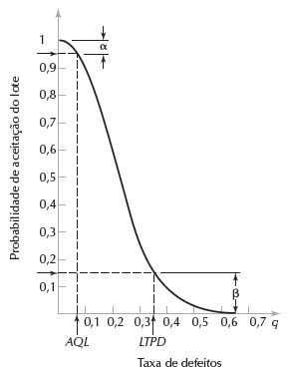
Curva característica operacional
A curva CO típica para determinado plano de amostragem, mostra a probabilidade de aceitação do lote para diferentes taxas de defeitos dos lotes de entrada
NQA = nível de qualidade aceitável (q₀)
LTPD = tolerância em percentagem de defeitos no lote (q₁)

Slide 17
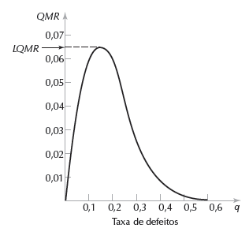
Curva da qualidade média de saída
A Curva QMR para um determinado plano de amostragem mostra o nível de qualidade do lote quando ele sai do plano de inspeção
LQMR = limite da qualidade média resultante é a maior taxa média de defeitos no lote e a taxa de defeitos q correspondente

Slide 18
Inspeção manual 100%
Em princípio, a única maneira de atingir 100% de qualidade aceitável é usar a inspeção 100%
Há dois problemas quando a inspeção 100% é feita manualmente
1. O custo de inspeção por peça é aplicado a cada peça do lote em vez de uma pequena porção desse lote (amostra)
2. Erros (dos Tipos I e II) que acompanham a inspeção humana

Slide 19
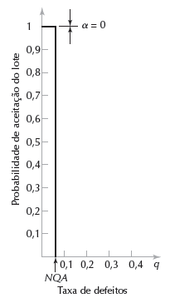
Curva CO na inspeção 100%
Teoricamente a probabilidade de aceitação do lote na inspeção 100% é 1.0 se o nível de qualidade for melhor do que a NQA, e de zero se for pior que a NQA
Há dois problemas com a inspeção 100% quando realizada manualmente:
1. O custo de inspecionar cada peça
2. Erros no procedimento de inspeção (erros do Tipo I e do Tipo II)

Slide 20
Inspeção automatizada
A automação de uma ou mais etapas do procedimento de inspeção.
1. Apresentação automatizada de peças ao inspetor humano
• O inspetor humano realiza as etapas de exame e decisão
2. Exame e decisão automatizados
• Carregamento (apresentação) e descarregamento manuais
3. Automação completa do ciclo inteiro (apresentação, exame e decisão)

Slide 21
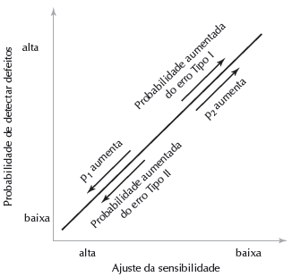
Erros também podem acontecer na inspeção 100% automatizada
Relação entre a sensibilidade de um sistema automatizado de inspeção e a probabilidade de erros Tipo I e Tipo II
p₁ = Pr (item concordante é corretamente classificado)
p₂ = Pr (item discordante é corretamente classificado)

Slide 22
Mais sobre inspeção automatizada
O pleno potencial da inspeção automatizada é alcançado quando
Ele está integrado ao processo de fabricação
A inspeção 100% é usada
Os resultados do procedimento conduzem a alguma ação positiva
    Controle de processo por realimentação
      Permite que ajustes de compensação sejam feitos no processo para reduzir a variabilidade e melhorar a qualidade
    Triagem de peças
      Defeitos são deparados da saída do processo

Slide 23
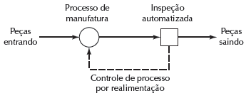
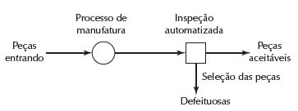
Etapas de ação na inspeção automatizada
Controle de processo por realimentação
Triagem das peças em dois ou mais níveis de qualidade

Slide 24
Inspeção off-line e on-line
Inspeção off-line – é realizada longe do processo de manufatura, geralmente após um intervalo de tempo
Inspeção on-line – realizada quando as peças são fabricadas, seja como etapa integrada ao processo ou imediatamente posterior
    Inspeção on-line/em processo – realizada durante o processo de manufatura
    On-line/pós-processo – realizada imediatamente após o processo

Slide 25
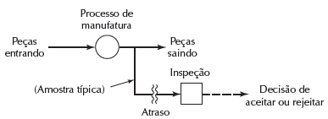
Inspeção off-line
É realizada longe do processo de manufatura
Geralmente há um intervalo de tempo entre o processo e a inspeção

Slide 26
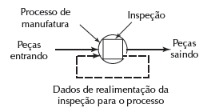
Inspeção on-line/em processo
O procedimento de inspeção é realizado durante a operação de manufatura
Permite ação corretiva no item que está sendo trabalhado

Slide 27
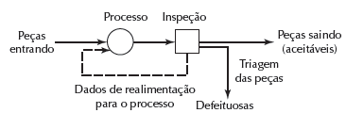
Inspeção on-line/pós-processo
O procedimento de medição ou aferição é realizado imediatamente após o processo de produção
É on-line por ser integrado à estação de trabalho de manufatura e seus resultados podem influenciar imediatamente o processo de produção para a próxima peça a ser fabricada

Slide 28
Inspeção de produto versus monitoramento de processo
A inspeção on-line/em processo é mais viável para variáveis de processo do que para variáveis de produto
O monitoramento de processo se baseia no pressuposto de manufatura determinística:
    O processo está sob controle estatístico
    A capabilidade do processo é boa
    As relações de causa e efeito entre as variáveis de processo e a qualidade do produto são conhecidas e foram criados modelos matemáticos dessas relações

Slide 29
Inspeção distribuída versus inspeção final
    • Inspeção distribuída – quando as estações de inspeção são localizadas ao longo do fluxo de trabalho da fábrica
    • Caso mais extremo – inspeção e triagem estão localizadas logo após cada etapa do processo
    • Abordagem mais econômica – inspeções colocadas estrategicamente em pontos críticos da sequência de manufatura
    • Inspeção final – uma inspeção minuciosa imediatamente antes do envio ao cliente
    • Fabricantes preocupados com a qualidade combinam as duas estratégias

Slide 30
Análise quantitativa da inspeção
1. Efeito da taxa de defeitos na produção em série
2. Inspeção final versus inspeção distribuída
3. Inspecionar ou não

Slide 31
O que as equações nos dizem
A inspeção/triagem distribuída reduz o número total de peças processadas em uma sequência de operações de produção, se comparada a uma inspeção final
Conforme aumenta a relação do custo de processamento pelo custo de inspeção para cada unidade, aumenta também a vantagem da inspeção distribuída sobre a inspeção final
A inspeção parcialmente distribuída é menos eficaz do que a inspeção totalmente distribuída na redução do desperdício
A “lei dos retornos decrescentes” se aplica aos sistemas de inspeção distribuída – cada estação de inspeção adicional produz menos economia

Slide 32
O que as equações nos dizem
As inspeções devem ser realizadas imediatamente após os processos que possuem uma alta taxa de defeitos
A inspeção deve ser realizada antes dos processos de alto custo
A inspeção 100% ou nenhuma inspeção é mais vantajosa do que a inspeção por amostragem
• A melhor alternativa depende dos valores relativos do custo de inspeção/triagem versus o custo de dano (dos defeitos que passam pelo plano de inspeção)

